Slide 1
GOAL 1: SCONFIGGERE LA POVERTA’
ELISA BERTAGNOLI
AEEE Italia

Slide 2
Goal 1 – Sconfiggere la povertà
Slide 3-5: incipit sul concetto di povertà
Slide 6-10: l’approccio multidimensionale alla povertà di Sen
Slide 11: il concetto di povertà nel goal 11
Slide 12: proposta di lavoro- Il rapporto tra Covid e povertà
Slide 13-19: rassegna sul rapporto tra Covid e povertà

Slide 3
Incipit
Guarda questo video:
Povertà assoluta, tratto da programma televisivo Petrolio del 29.06.2017
https://www.youtube.com/watch?v=D7W1I-8dJow
E confrontati con i compagni rispondendo alle seguenti domande:
Quali sono, secondo te, i beni essenziali che servono ad una persona a non essere considerata povera?
Ti trovi in accordo con il ragazzo intervistato sul concetto di vita normale? Cosa è una «vita normale» ?
Anche alla luce di quanto visto in questo video cosa è per te la povertà?
Goal 1-Scofiggere la Poverta’ I elisa bertagnoli

Slide 4
Incipit
Le nostre risposte:
Nome studente | La definizione di povertà
Goal 1-Scofiggere la Poverta’ I elisa bertagnoli

Slide 5
La povertà o le povertà?
Fondamentale! Non esiste una definizione univoca di povertà.
Ce ne accorgiamo anche dalla differenti definizioni che ognuno di voi ha dato guardando il precedente video.
Si possono però definire due approcci nella definizione di povertà:
-Approccio unidimensionale: è basato sulla definizione di povertà a partire da un’unica variabile monetaria, che tipicamente è o il reddito o la capacità di spesa
-Approccio multidimensionale: questo approccio focalizza l’attenzione sulla qualità della vita più che sul solo reddito o capacità di spesa
Tratto da: La povertà: una rassegna sul confronto tra due approcci . Capability vs unidimensionmalità, Lavinia Parisi, Celpe-Dises, Discussion paper 87, Ottobre 2004
Goal 1-Scofiggere la Poverta’ I elisa bertagnoli

Slide 6

Focus sull’approccio multidimensionale: La teoria di Amartya Sen
Le domande sulla povertà che ci porrebbe il premio Nobel per l’economia Sen:
Se una persona possedesse una bicicletta molto costosa ma non gli fosse permesso di pedalare per motivi differenti, questo mezzo di trasporto incrementerebbe la ricchezza della persona?
Quali possono essere secondo voi i motivi che impediscono alla persona di utilizzare questo mezzo di trasporto?
Fonte: Adattamento autore daAmartya Sen, “Poor, Relatively Speaking,” Oxford Economic Papers (New Series) 35:2 (1983): 153–169.
Goal 1-Scofiggere la Poverta’ I elisa bertagnoli

Slide 7

Focus sull’approccio multidimensionale: La teoria di Amartya Sen
La considerazione di Sen
“Take a bicycle.… Having a bike gives a person the ability to move about in a certain way that he may not be able to do without the bike. So the transportation characteristic of the bike gives the person the capability of moving in a certain way. That capability may give the person utility or happiness if he seeks such movement or finds it pleasurable. So there is, as it were, a sequence from a commodity (in this case, a bike), to characteristics (in this case, transportation), to capability to function (in this case, the ability to move), to utility (in this case, pleasure from moving)”
Tratto da: Amartya Sen, “Poor, Relatively Speaking,” Oxford Economic Papers (New Series) 35:2 (1983): 153–169.
Attività: in gruppi da 4 persone traducete quanto espresso dall’economista sottolineando quali sono, secondo lui, i motivi che danno alla persona ricchezza, intesa come utilità di utilizzo e felicità. Poi condivideteli con i compagni
Goal 1-Scofiggere la Poverta’ I elisa bertagnoli

Slide 8
Focus sull’approccio multidimensionale: La teoria di Amartya Sen
La considerazione di Sen
“Take a bicycle.… Having a bike gives a person the ability to move about in a certain way that he may not be able to do without the bike. So the transportation characteristic of the bike gives the person the capability of moving in a certain way. That capability may give the person utility or happiness if he seeks such movement or finds it pleasurable. So there is, as it were, a sequence from a commodity (in this case, a bike), to characteristics (in this case, transportation), to capability to function (in this case, the ability to move), to utility (in this case, pleasure from moving)”
Tratto da: Amartya Sen, “Poor, Relatively Speaking,” Oxford Economic Papers (New Series) 35:2 (1983): 153–169.
La considerazione di Sen
“Si prenda una bicicletta…Possedere una bici permette alla persona di spostarsi in un modo che non gli sarebbe possibile senza. Quindi la modalità di trasporto data dalla bicicletta da alla persona che la utilizza la capacità di spostarsi nel modo previsto da questo mezzo di trasporto. Questa capacità potrebbe dare alla persona utilità o benessere se è alla ricerca di questo tipo di movimento o lo trova piacevole. C’è quindi una sequenza di fattori che portano benefici alla persona: dal bene in sé (la bicicletta) alle caratteristiche (in questo caso il trasporto), dalle capacità di utilizzo (in questo caso l’abilità di utilizzarla) all’utilità (in questo caso il piacere di muoversi)
Traduzione dell’autore

Slide 9
Focus sull’approccio multidimensionale: La teoria di Amartya Sen
I fattori che secondo Sen dobbiamo considerare per capire se un qualcosa porta benessere alla persona sono:
Appare quindi evidente che nell’approccio multidimensionale la ricchezza non è data solo dal possesso del bene (aspetto reddituale) ma anche da altri fattori più strettamente legati alla situazione di chi la utilizza (ad esempio la capacità di saperlo utilizzare in maniera appropriata)
Fattore | Beneficio
Il possesso del bene in sè | La ricchezza del possederlo
Le caratteristiche del bene | Fruire di un trasporto rapido e non inquinante
La capacità | Saper utilizzare un mezzo di trasporto utile per la persona
L’utilità di possedere il bene | Il benessere che genera in una persona l’utilizzo del bene stesso

Slide 10
Focus sull’approccio multidimensionale: Capability approach
Il focus principale del “Capability approach” di Sen si concentra sulla libertà delle persone.
Tale approccio “… misura il vantaggio individuale in ragione della capacità che ha la persona di fare quelle cose a cui, per un motivo o per l’altro, assegna un valore. Il vantaggio di un individuo in termini di opportunità è da considerarsi inferiore rispetto a quello di un altro se a tale individuo sono date minori capacità - minori opportunità effettive – di realizzare ciò cui attribuisce valore. L’attenzione va qui all’effettiva libertà delle persone di fare o essere ciò che ritiene valga la pena di fare o essere”
Sen propone, quindi, un’idea di “star bene” (well‐being) intesa come “ciò che l’individuo può fare o può essere” (insieme di being e doing), in relazione alle capacità delle persone di trasformare i mezzi e le risorse a disposizione in risultati, realizzazioni e traguardi. Una proposta che intende superare la concezione di benessere materiale, limitato alla sola disponibilità di risorse.
ùTratto da: LE CAPABILITIES COME MISURA DELLA QUALITÀ URBANA E CONTRASTO ALLA SEGREGAZIONE SOCIALE, XXXVI CONFERENZA ITALIANA DI SCIENZE REGIONALI,
link: https://www.aisre.it/images/aisre/55ad13336cf816.53493932/Baldascino%201.pdf(1983): 153–169.
Goal 1-Scofiggere la Poverta’ I elisa bertagnoli

Slide 11
L’approccio del Goal 1
Leggiamo insieme l’introduzione al goal 1
«Gli indici di povertà estrema si sono ridotti di più della metà dal 1990.
Nonostante si tratti di un risultato notevole, nelle zone in via di sviluppo una persona su cinque vive ancora con meno di molti milioni di persone che ogni giorno guadagnano poco più di tale somma. A ciò si aggiunge che molte persone sono a rischio di ricadere nella povertà.
La povertà va ben oltre la sola mancanza di guadagno e di risorse per assicurarsi da vivere in maniera sostenibile. Tra le sue manifestazioni c’è la fame e la malnutrizione, l’accesso limitato all’istruzione e agli altri servizi di base, la discriminazione e l’esclusione sociale, così come la mancanza di partecipazione nei processi decisionali. La crescita economica deve essere inclusiva, allo scopo di creare posti di lavoro sostenibili e di promuovere l’uguaglianza.»
Ritroviamo in queste parole un riferimento al capability approach dell’economista Sen?
Tratto da: https://unric.org/it/obiettivo-1-porre-fine-ad-ogni-forma-di-poverta-nel-mondo/
Goal 1-Scofiggere la Poverta’ I elisa bertagnoli

Slide 12
Lavoro per casa: Quanto incide il covid sulla povertà?
Alla luce di quanto presentato in questo set di slide proponi un breve elaborato (al massimo due cartelle di Word) nel quale rifletti sugli effetti del Covid rispetto al concetto di povertà. Cerca di utilizzare i concetti appresi e di soffermarti sul maggior numero di implicazioni possibili riportando anche le fonti nel caso in cui presentassi dei dati a supporto della tua argomentazione.
Goal 1-Scofiggere la Poverta’ I elisa bertagnoli

Slide 13
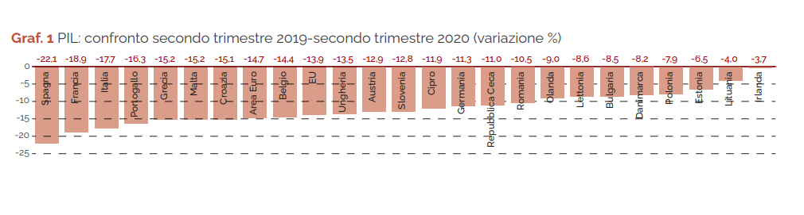
Quanto incide il covid sulla povertà?
I dati Eurostat pubblicati nel mese di settembre 2020 evidenziano una preoccupante contrazione dell’economia di tutta l’Unione europea. In particolare, nel secondo trimestre del 2020, segnato ancora dalle misure di contenimento del Covid-19, il Pil destagionalizzato registra un calo dell’11,8% nell’area euro e dell’11,4 nell’UE 275 . Questo rappresenta la flessione più netta e importante dall’inizio della serie storica, quindi dal 1995. Da alcuni è stato definito come il peggior trimestre per la crescita delle economie occidentali; decisamente più grave della situazione dei trimestri successivi al fallimento di Lehaman Brothers. Se si confronta poi il dato del 2020 con lo stesso trimestre del 2019 si evidenzia un calo ancora più marcato, pari al -14,7% in area euro e al -13,9% nell’UE27.
Tratto da: Rapporto Caritas 2020, pag. 8
Goal 1-Scofiggere la Poverta’ I elisa bertagnoli

Slide 14
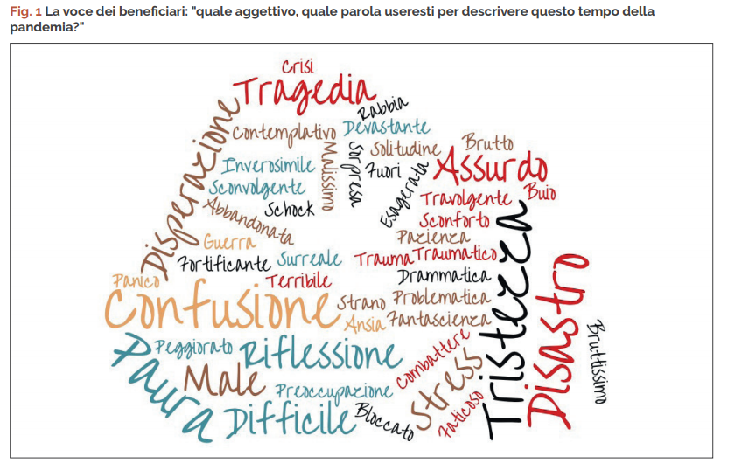
Quanto incide il covid sulla povertà?
Alcuni dei commenti dei beneficiari Caritas:
«Sono contento di stare a casa e trascorrere più tempo con i figli, però onestamente con quest’ultima notizia che ho ricevuto, c’è un clima di tensione, per cui anche quando si sta insieme non c’è un’atmosfera distesa e serena.»
«I bambini soffrono più di tutti… Trascorriamo le nostre giornate sul balcone e nel cortile a volte... è l’unico spazio aperto in cui possono correre e stare all’aria aperta….»
«Guardare in faccia bene le persone perché a volte non riesci neanche a vedere se sor- 36 ridono queste cose qui a volte insomma quando le incontri per strada mi sembra che stai incontrando un nemico che devi evitare questo mi manca perché è brutto»
DESCRIVERE IL TEMPO DELLA PANDEMIA
Tratto da Rapporto Caritas 2020, pagina 32 e pagina 34

Slide 15
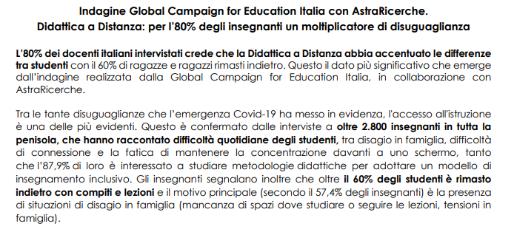

Quanto incide il covid sulla povertà?
Trattto da: http://www.oxfamedu.it/wp-content/uploads/2020/09/CS-Indagine-insegnanti-DAD_DEF3.pdf
Goal 1-Scofiggere la Poverta’ I elisa bertagnoli

Slide 16

Quanto incide il covid sulla povertà?
Tedros Adhanom Ghebreyesus, il capo dell'Organizzazione mondiale, il 19 gennaio 2021 ha rilasciato le seguenti dichiarazioni:
«Più di 39 milioni di dosi di vaccino sono state ora somministrate in almeno 49 paesi a reddito più alto. Solo 25 dosi sono state somministrate in un paese a reddito più basso. Non 25 milioni; non 25mila; solo 25 dosi» e prosegue dicendo che «il mondo è sull'orlo di un catastrofico fallimento morale e il prezzo di questo fallimento sarà pagato con vite e mezzi di sussistenza nei Paesi più poveri».
Per ascoltare la dichiarazione originale si ascolti (fino al minuto sei) il seguente link
https://www.who.int/multi-media/details/who-director-general-s-opening-remarks-at-148th-session-of-the-executive-board#
Goal 1-Scofiggere la Poverta’ I elisa bertagnoli

Slide 17
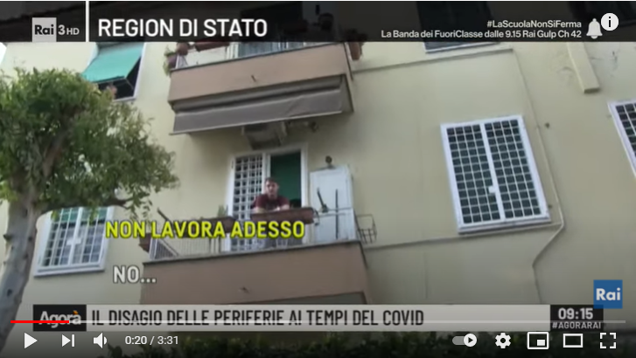
Quanto incide il covid sulla povertà? Il disagio sociale
Un servizio di Agorà del 20-04-2020 sul Disagio nelle periferie ai tempi del Covid
Link: https://www.youtube.com/watch?v=qTDGWxP9Cos
Goal 1-Scofiggere la Poverta’ I elisa bertagnoli

Slide 18
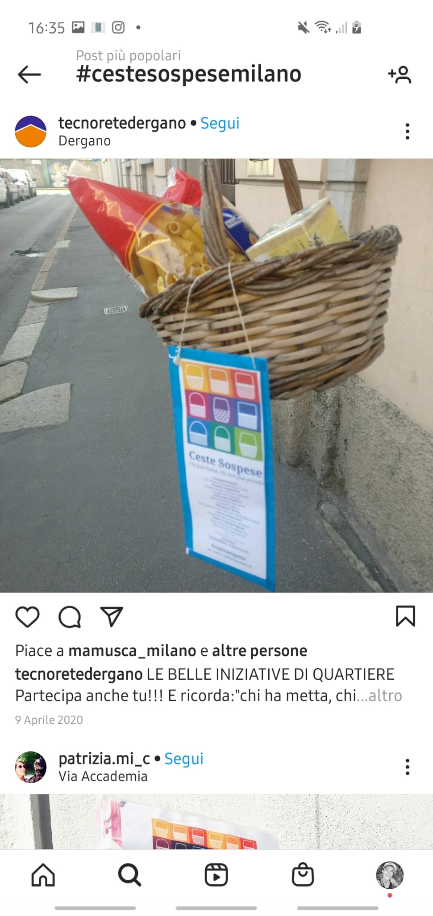

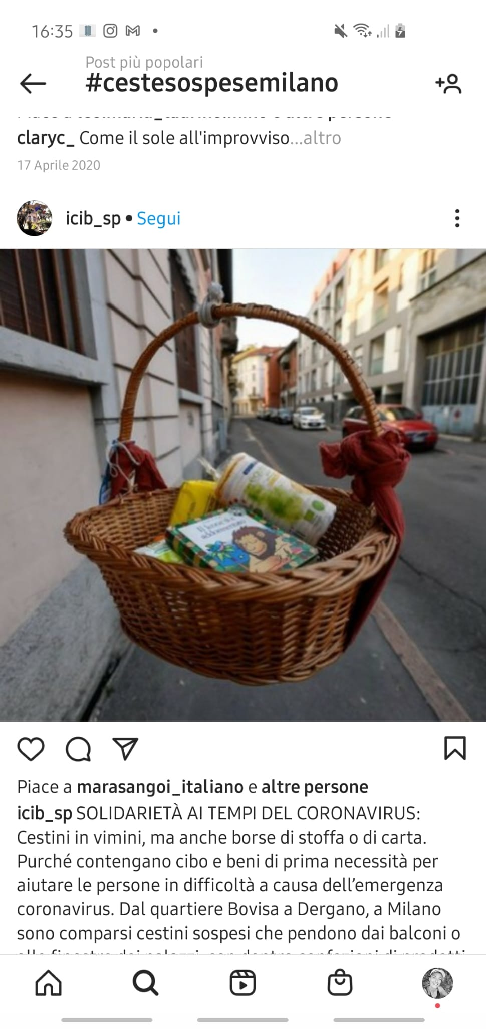
Quanto incide il Covid sulla povertà? Segnali di speranza-CesteSospese
Ad Aprile 2020, nelle settimane difficili dell’emergenza coronavirus sono apparse le #cestesospese a Milano: ceste o scatoloni benefici sparsi strategicamente per la città, in cui “chi ha mette, chi non ha prende”, come recita la regola base. Insomma: chi può donare cibo (scatolette, pasta, riso…) o prodotti per la cura della persona li può lasciare nella cesta, chi ne ha bisogno li può prendere gratuitamente. Un modo gentile per aiutare le persone più fragili in difficoltà
Tratto da :https://vivimilano.corriere.it/altri-eventi/mappa-delle-ceste-sospese-a-milano/
Goal 1-Scofiggere la Poverta’ I elisa bertagnoli

Slide 19
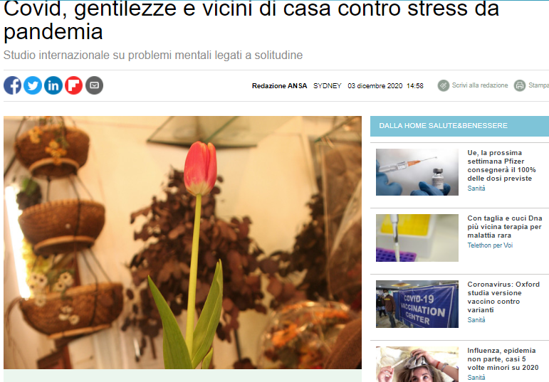
Quanto incide il covid sulla povertà?La ricchezza dei rapporti umani
LA RICCHEZZA DEI RAPPORTI UMANI
Uno studio internazionale ha esaminato l'impatto di un'iniziativa di quattro settimane centrata sulla gentilezza, condotta dalla piattaforma di social media Nextdoor (porta accanto), in cui i partecipanti sono incoraggiati a compiere piccoli atti di gentilezza nel vicinato. I risultati indicano che tali atti hanno un effetto positivo sulle percezioni di connessione sociale. All'inizio del periodo di osservazione, un partecipante su 10 aveva dichiarato di soffrire di solitudine. Alla fine delle quattro settimane, la proporzione si era ridotta a uno su 20.
Tratto da :https://www.ansa.it/canale_saluteebenessere/notizie/medicina/2020/12/03/covid-gentilezze-e-vicini-di-casa-contro-stress-da-pandemia_5c02ba22-ae08-49c7-828b-8a0414b6bcd6.html

Slide 20
grazie
ELISA BERTAGNOLI| elisa.bertagnoli12@gmail.com

